Slide 1
Ex-Schutz
Am Beispiel der T-Serie

Slide 2
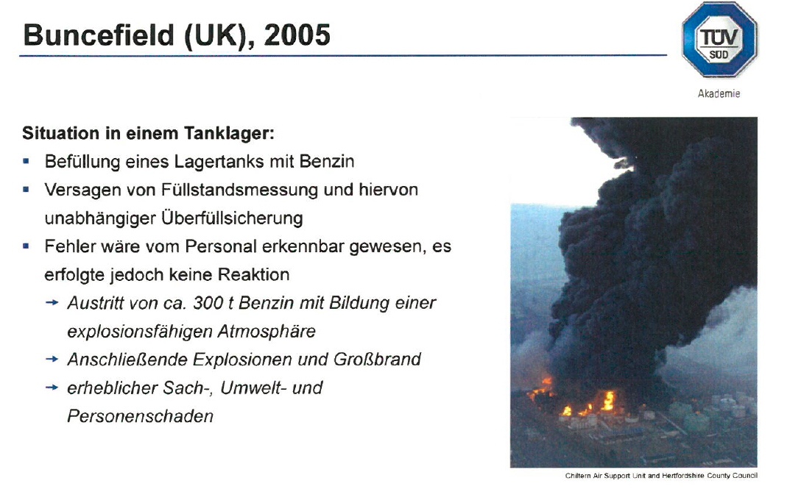
Unfälle die uns bewegen

Slide 3
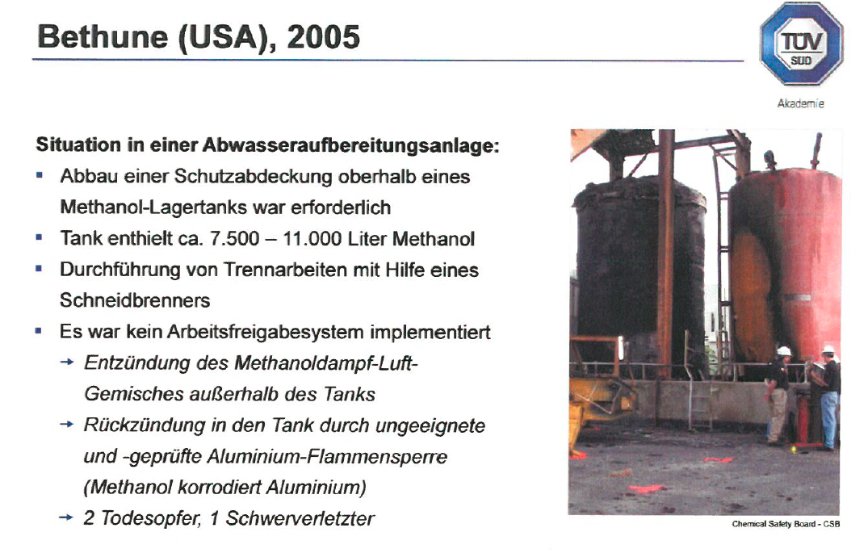
Unfälle die uns bewegen

Slide 4
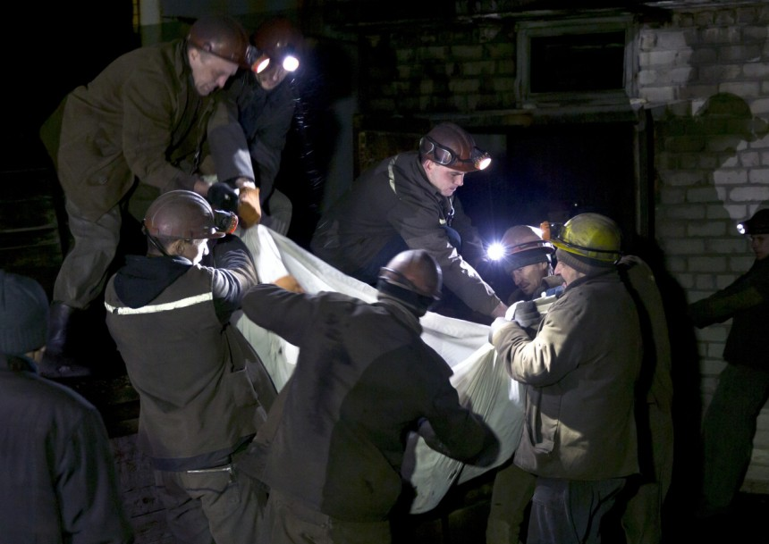
Unfälle die uns bewegen
Sassjadko (Ukraine), 2015
Bei einer schweren Explosion in einem Kohlebergwerk in der Ostukraine sind mindestens 32 Arbeiter getötet worden.
Da in großen Tiefen Kohle abgebaut wird, bildet sich dort oft Grubengas, das hochexplosiv ist.
Damals hatte sich eine hochexplosive Mischung aus Methangas entzündet. Die Mine zählt zu den größten und gefährlichsten in der Ukraine.

Slide 5
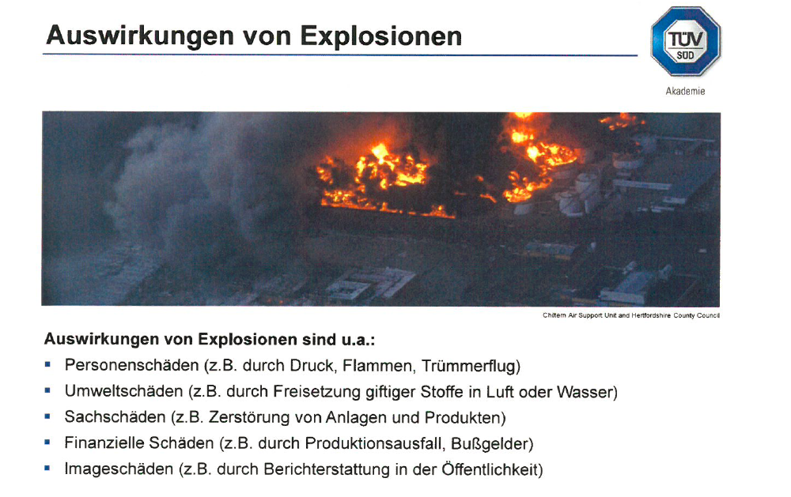
Explosionen und Auswirkung

Slide 6

ATEX
ATEX – Synonym für ATEX Richtlinien der Europäischen Union
ATEX = ATmosphères Explosibles (französisch)
ATEX Direktiven:
2014/34/EU - Produktrichtlinie
1999/92/EG – Betriebsrichtlinie
Hauptzweck der Richtlinie:
Schutz von Personen , die in explosionsgefährdeten Bereichen arbeiten oder die von Explosionen betroffen sein könnten
Enthält die grundlegenden Gesundheits- und Sicherheitsanforderungen
Hersteller muss Anforderungen einhalten
Nachweis durch entsprechende Konformitätsbewertungsverfahren durch Hersteller
Vermeidung der Bildung explosionsfähiger Gemische (primärer Explosionsschutz)
Vermeidung wirksamer Zündquellen (sekundärer Explosionsschutz)
Beschränkung der Auswirkung einer eventuellen Explosion auf ein unbedenkliches Maß (tertiärer oder konstruktiver Explosionsschutz)

Slide 7
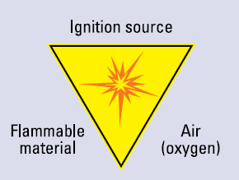
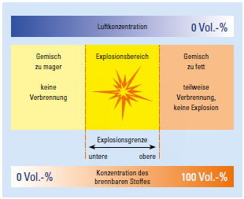
Wann und wie kann eine Explosion entstehen
Explosion - eine plötzliche Reaktion zweier oder mehrerer Medien, die zu einem starken Anstieg von Druck und Temperatur führen
Vermeidung des gleichzeitigen Auftretens von:
Brennbaren Stoffen in gefahrdrohender Menge:
  Gase wie Wasserstoff, Methan, Acytelen
  Dampf
  Nebel
  Brennbare Staube (<0.5mm)
Luft (Saustoff)
  untere Explosionsgrenze 20 – 60 g/m³
  obere Explosionsgrenze 2 – 6 kg/m³
Zündquellen:
  Heiße Oberflächen, Fammen
  Funken, statische Entladungen
  Laser
  chemische Reaktionen
20 – 60 g/m³
2 – 6 kg/m³

Slide 8

ATEX Regulierung
ATEX-Leitlinien werden von der Generaldirektion Unternehmen und Industrie der Europäischen Kommission in Zusammenarbeit mit den Mitgliedstaaten, der europäischen Industrie, europäischen Normungsgremien (CEN, CENELEC) und sogenannten benannten Stellen (in Deutschland z. B.: BAM, PTB oder verschiedene TÜV) ausgearbeitet.
EU erstellt europäisches Rahmengesetz
Die benannten Stellen (in Deutschland z. B.: BAM, PTB oder verschiedene TÜV) kontrollieren die Einhaltung und auditieren die Produzenten.
EU-Länder - Umsetzen der EU-Richtlinie in nationale Gesetze

Slide 9
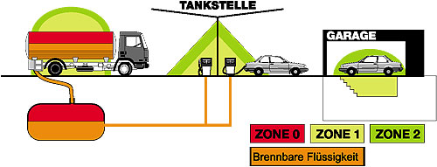
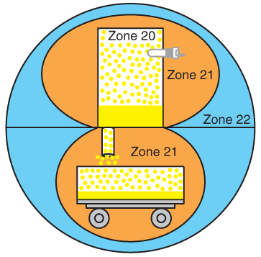
Zoneneinteilung
Zone - Bereich, in dem gefährliche explositionsfähige Atmosphäre als Gemisch aus Luft und brennbaren Gasen, Dämpfen oder Nebeln / Staub vorhanden ist.
Zone 0 (Zone 20)
ständig, über lange Zeiträume oder häufig vorhanden ist
Zone 1 (Zone 21)
in dem sich bei Normalbetrieb gelegentlich eine gefährliche explosionsfähige Atmosphäre bilden kann
Zone 2 (Zone 22)
in dem sich bei Normalbetrieb eine gefährliche explosionsfähige Atmosphäre normalewese nicht oder aber nur kurzzeitig auftritt

Slide 10

Druckfeste Kapselung (Flameproof) Ex d
Zündquellen sind vorhanden, aber in einem Gehäuse verschlossen
Verhütungskonzepte
• mögliche Explosion eintertender Gase kann intern erfolgen, kann aber nicht nach Aussen durchdringen
  Druck- und Schockfestes Gehäuse
  Definierte Spaltmaße und Wandstärken
  Max. permitted gap from ignition energy
  MESG = Maximum Experimental Safe Gap (-> groups I, IIA, IIB, IIC)
  NOTE: Ex d meint nicht Gasdicht
  • Breathing of the housing is allowed
  • Degradation of explosion pressure by leaks is allowed (even often desired)
  • NOTE: Gas tightness only applies for zone 2 equipment (IEC 60079-15)
Anwendungen
Motoren, Stromerzeugung
Beleuchtung, Sensoren unter Strom
Standard: EN/IEC 60079-1
FM: standard 3615 (for USA)
Zone 1, 2 und Bergbau
FM/USA: Division 1 und 2
• IEC and British: flameproof enclosure
• FM and American: explosionproof equipment
• German: Druckfeste Kapselung

Slide 11
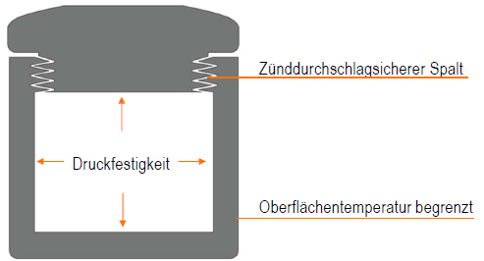
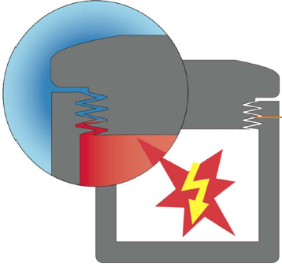
Druckfeste Kapselung Ex d

Slide 12
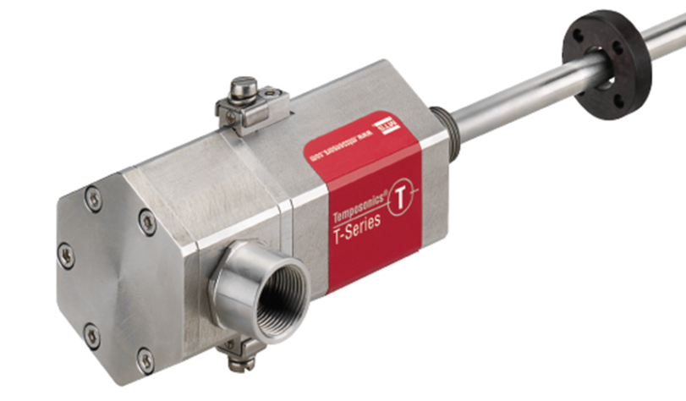
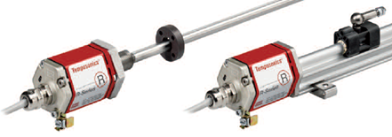
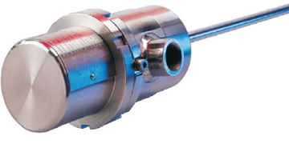
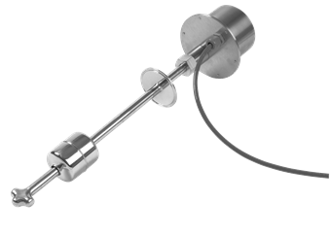
MTS Sensoren für Ex-Bereiche
T-Series:
ATEX/IECEx für Zone 0/1, 2; 21, 22
US/CAN: Div.1; Div. 2
ET Sensor: Zone 2; 22
Class I/II/III Div. 2
ATEX 3G/3D sensors (R series) for zone 2;22
HPH housing for R or G series for zone 0/1;21 and division 1
Liquid Level sensors: MRA / MC420, MG, USTDII zone 0/1, Class 1 Division 1

Slide 13
ATEX bei MTS
Beispiel T-sensor
Elektronischen Ausführungen:
- digitaler Ausgang (CAN, SSI)
- analoger Ausgang (Strom)
- analoger Strom-Ausgang SIL 2 fähig (gem. IEC 61508)
mechanischen Ausführungen nach der entsprechenden Explosionsschutzart:
- E-Variante (Ex db eb) - kurzes Gehäuse
D-Variante Ex db - langes Gehäuse
G-Variante Ex db (langes, großes Gehäuse)
Gehäusematerial:
- TH/S,M,T = Edelstahl 1.4305
- TH/W,F,G = Edelstahl seewasserfest 1.4404
Das nachfolgende Ablaufdiagramm zeigt den Fertigungsablauf bei
Temposonic T – Sensoren

Slide 14
Fertigungsablauf der T-Serie Sensor

Slide 15
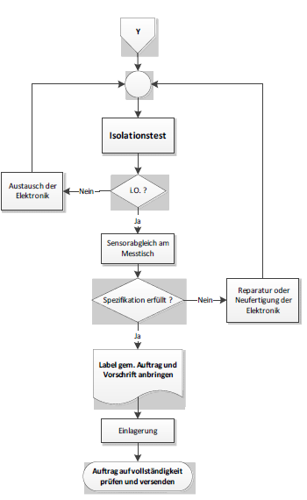
Fertigungsablauf der T-Serie

Slide 16
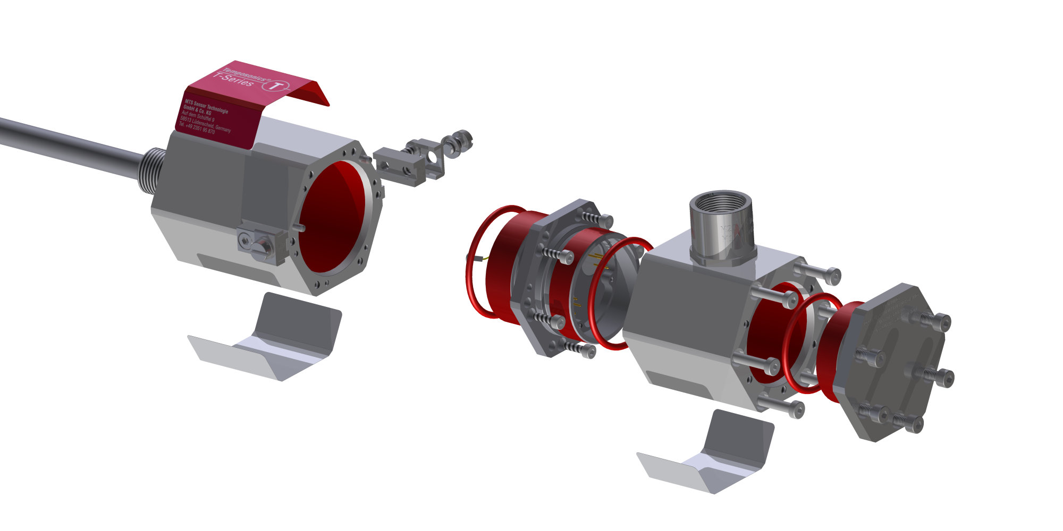
Wichtige Sichtflächen bei der T-Serie
Die Gehäuseteile nicht mehr verwenden, wenn die Sichtflächen beschädigt sind oder der Gehäuseteil mal runtergefallen ist!

Slide 17
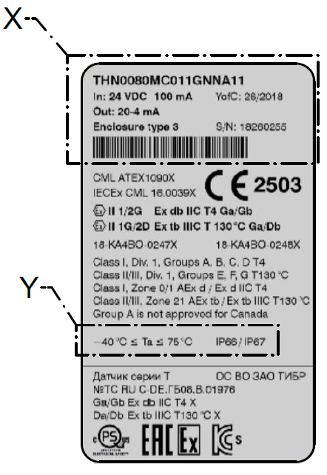
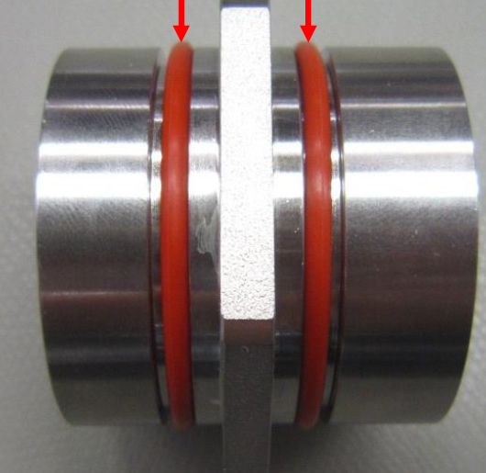
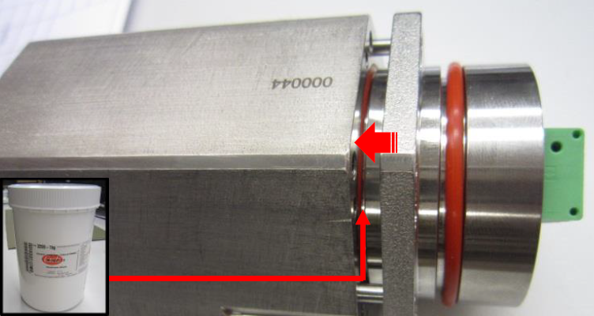
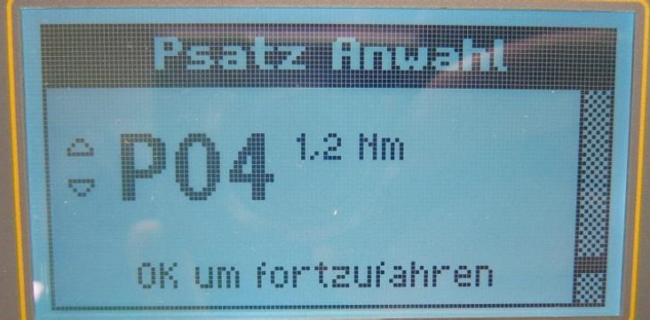
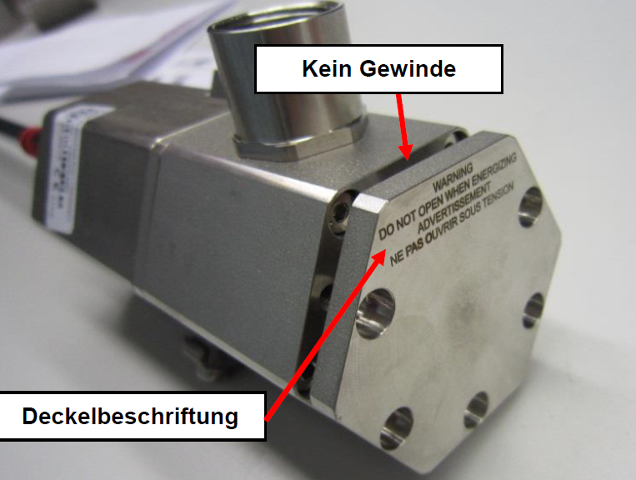
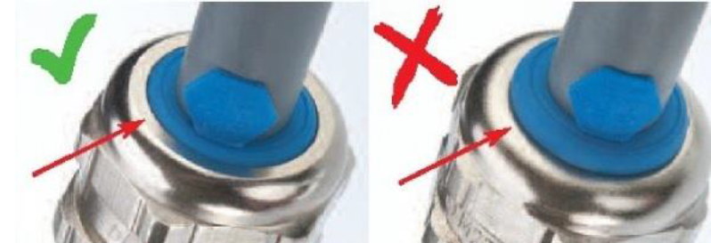
ATEX in der Fertigung - Wichtig
Fertigung nur nach den Arbeitsvorschriften erlaubt
Anzugsmomente einhalten
Kontrolle nach den Prüfvorschriften
Beschädigte Gehäuseteile nicht mehr verwenden
Beschädigte O-Ringe nicht mehr bei der Fertigung der ATEX-Sensoren verwenden

Slide 18
Verantwortlichkeitsmatrix
EX-Schutz Beauftragter
Eugen Davidoff
Tel: 02351 / 9587 - 8442
R&D
Geschulte Mitarbeiter
Produktion
Fertigungsleiter
Kontrolle der Fertigung
Gruppenleiter Pipeshop
Kontrolle der Fertigung
Gruppenleiter Montage
Gruppenleiter Pipeshop
Gruppenleiter Versand
Kontrolle Teile
QS Wareneingang
Kontolle Prozesse
QS-Ingenieure (Audit)
Kontrolle Produktionsprozesse
Kontrolle des Produktes in der Produktqualifizierung
Verantwortlich sind wir Alle !

Slide 19



ATEX bei MTS
Ein gutes normgerechtes ATEX-Gerät kann nur gemeinsam im Unternehmen erfolgen

